Slide 1
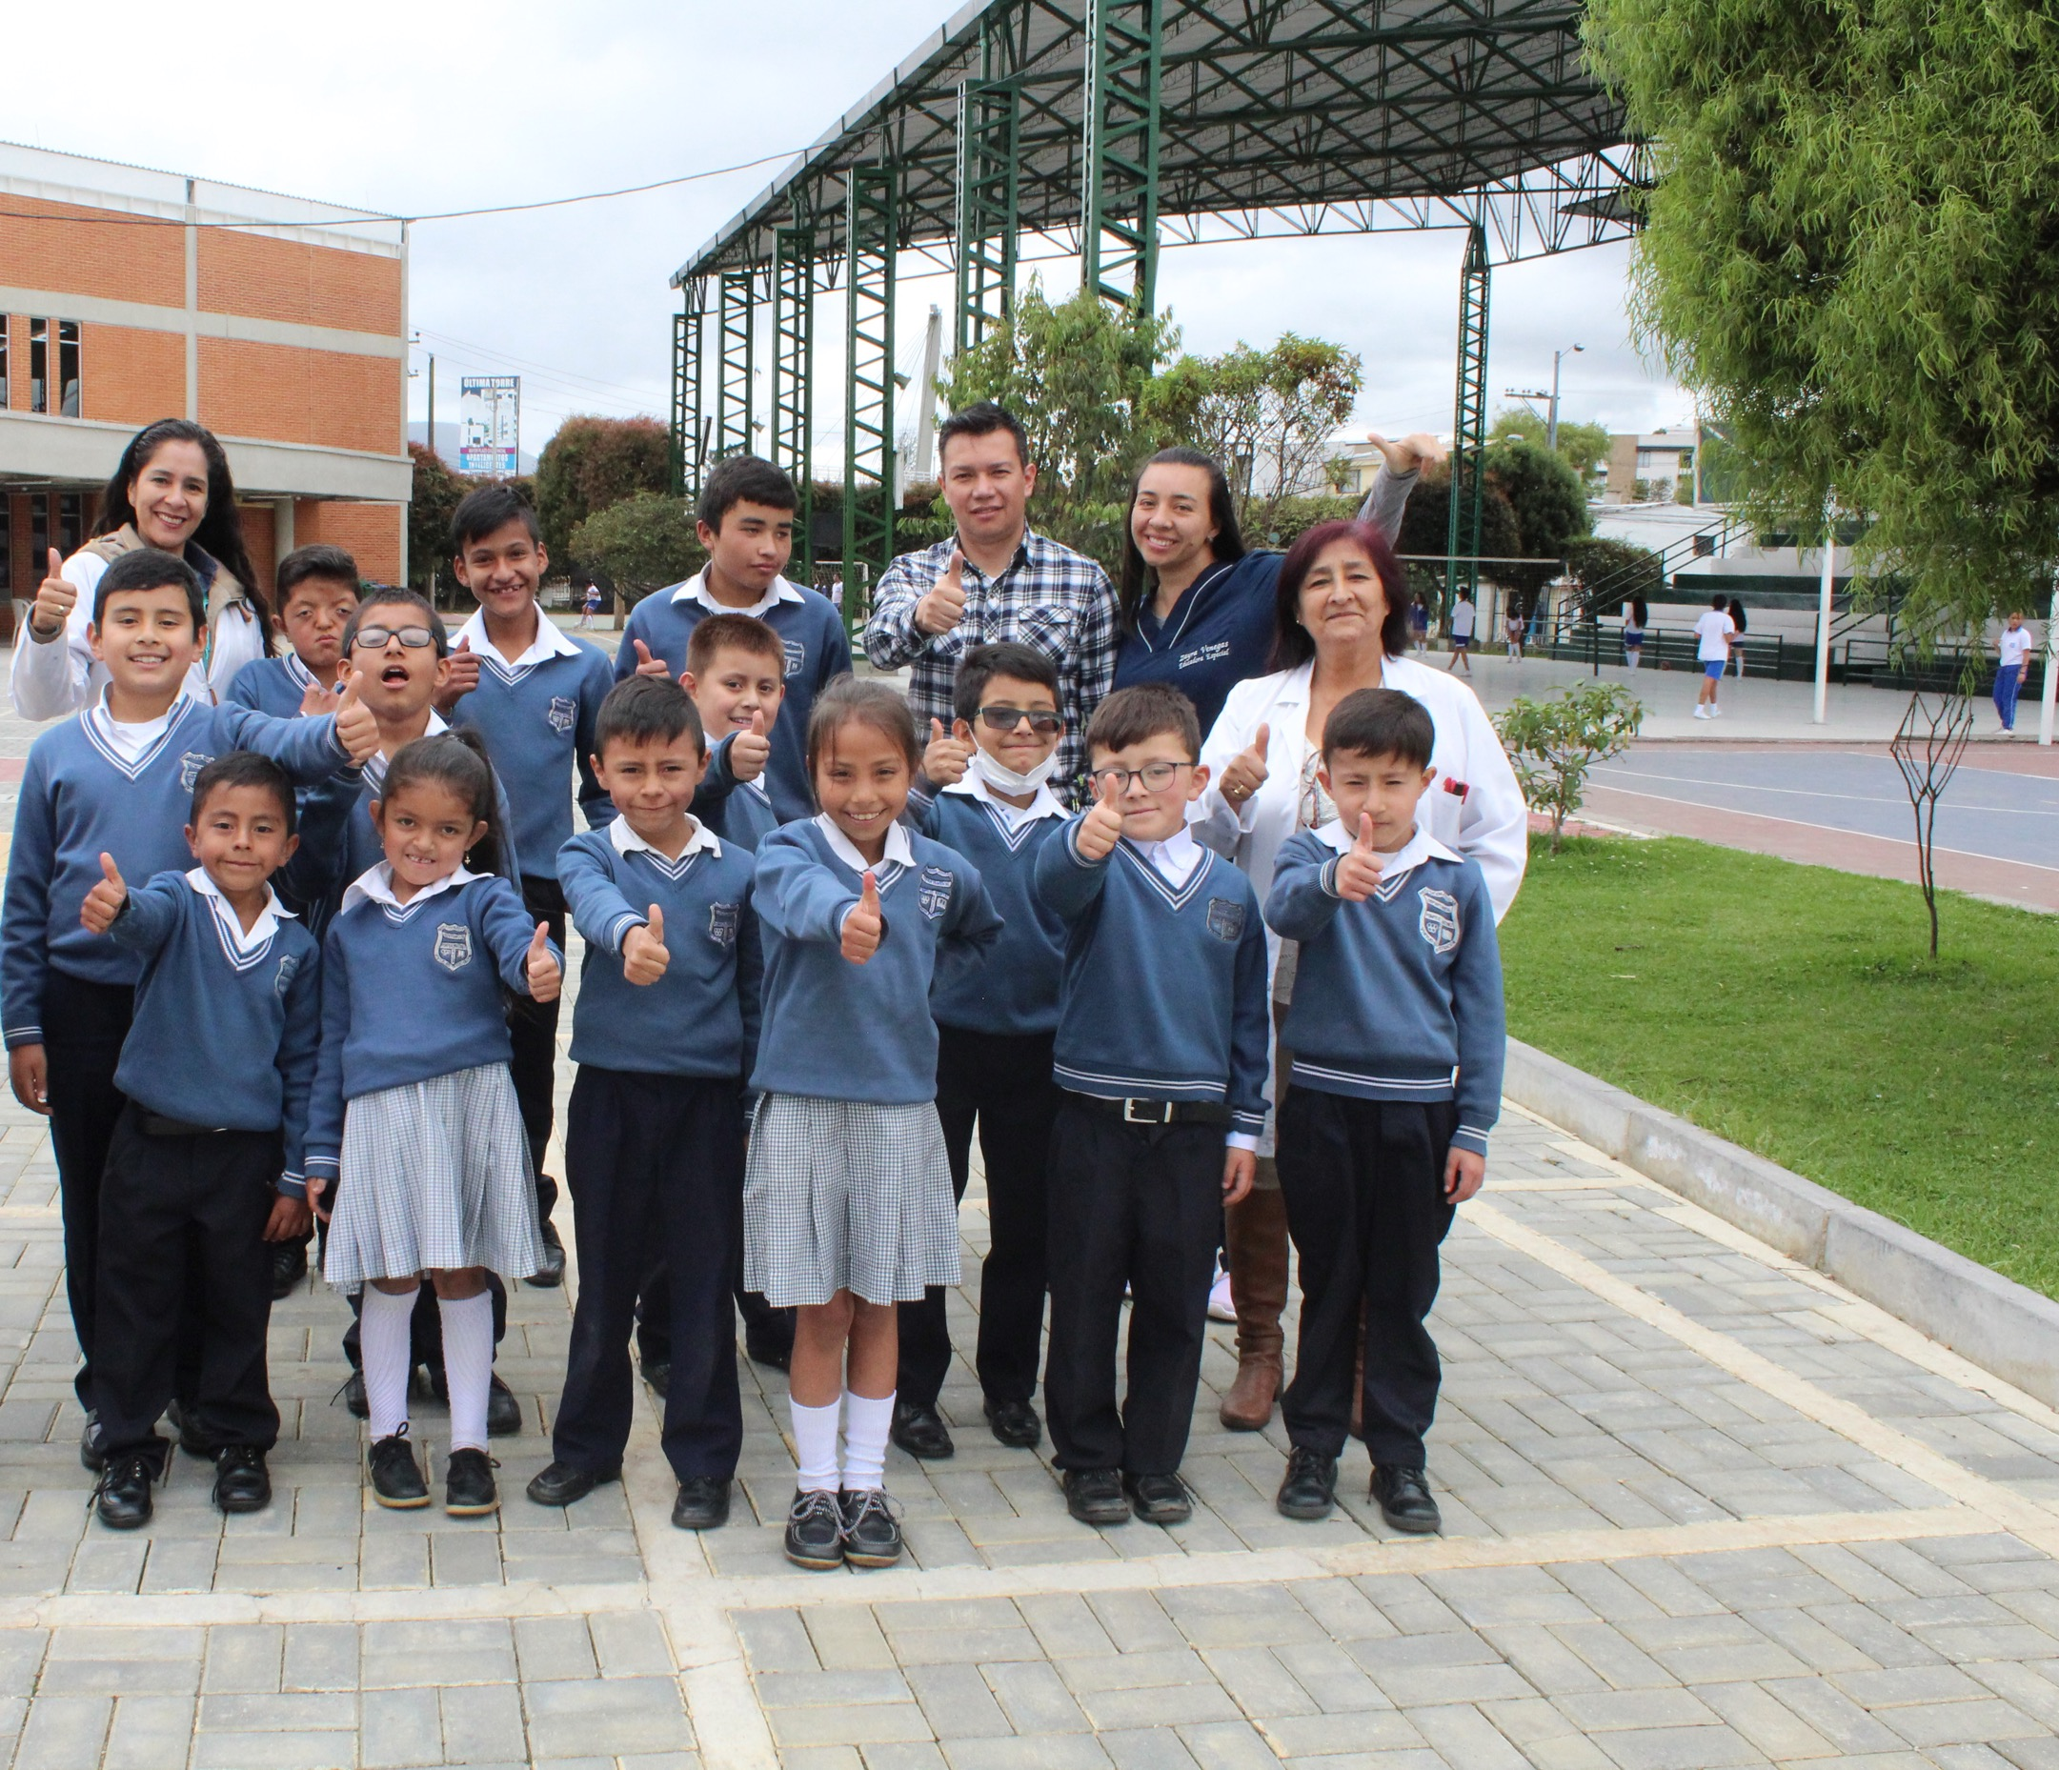


OFICINA ASESORA JURÍDICA
Capacitación Manejo SECOP II
Secretaría de Educación
de Cundinamarca

Slide 2



ORDEN DEL DÍA
HORA | ACTIVIDAD | RESPONSABLE
8:30 – 9:00 | REGISTRO DE ASISTENTES | Edgar Guerrero
9.00 – 9:10 | BIENVENIDA | Oficina Asesora Jurídica SED
9:10 – 10:00 | REGISTRO, Y CONFIGURACION DE CUENTAS Y USUARIOS EN LA PLATAFORMA SECOP II. | Dra. María Mercedes
10: 00 A 10:30 | PUBLICACION EN SECOP II - ENTIDADES RÉGIMEN EXCEPTUADO | Dra. Gina Paola Cubillos
11:00 - 11:30 | EJERCICIO PRACTICO. PUBLICACION REGIMEN ESPECIAL - PUBLICITARIO | Dra. Gina Paola Cubillos
11:30 - 12:00 | EJERCICIO PRÁCTICO. PUBLICACIÓN CONTRATACION DIRECTA | Dra. Gina Paola Cubillos
12:00 | CIERRE

Slide 3
Registro usuario y cuentas Entidades
Tipos de Usuarios
Existen dos tipos de usuario en el SECOP II, el usuario administrador y el usuario comprador:
• Usuario Administrador: Es el funcionario o contratista que se encarga de crear y configurar la cuenta de la Entidad Estatal en el SECOP II. La configuración comprende: i) autorizar el acceso por parte de los usuarios compradores a la cuenta de la Entidad Estatal; (ii) definir los roles y permisos que tienen estos usuarios para participar en los diferentes Procesos de Contratación que se realicen a través del SECOP II; (iii) administrar la biblioteca de documentos; entre otros. El usuario administrador es el primer usuario de la Entidad Estatal que debe registrarse en el SECOP II. Cada Entidad Estatal debe tener por lo menos un usuario administrador.
El usuario administrador debe ser una persona designada por el ordenador del gasto, que conozca el funcionamiento de la contratación de la Entidad Estatal y que cuente con el tiempo necesario para cumplir con las responsabilidades mencionadas arriba.
Usuario Comparador: Es el funcionario o contratista que participa en los Procesos de Contratación usando la cuenta de la Entidad Estatal en el SECOP II. Puede participar en cualquiera de las fases del Proceso (por ejemplo, la creación de los proyectos de pliegos, la elaboración de los pliegos definitivos, apertura y evaluación de ofertas, creación de contratos, etc.). Las personas con cargos directivos en la Entidad (por ejemplo, un ordenador del gasto, secretario general, subdirector de área, jefe de compras, etc.) pueden actuar como usuarios compradores con el fin de aprobar las acciones realizadas por otros usuarios.

Slide 4
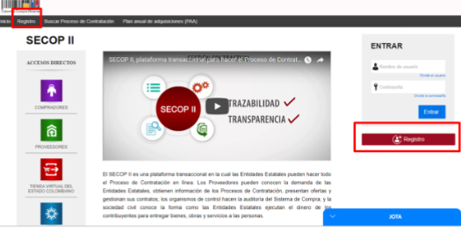
Registro usuario y cuentas Entidades
El registro de los usuarios administradores y compradores de una Entidad Estatal es similar. Para crear su usuario debe ingresar al link: https://community.secop.gov.co/STS/Users/Login/Index?SkinName=CCE, y hacer clic en “Registro”.

Slide 5
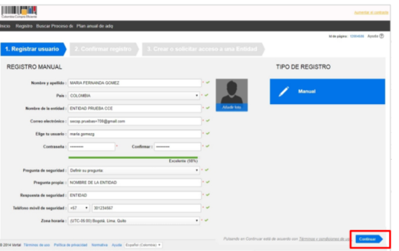
Registro usuario y cuentas Entidades
Esta acción lo lleva al formulario de registro de usuarios en SECOP II que consta de 3 secciones: Registro de usuario; Confirmar registro; y Crear o solicitar acceso a una Entidad. En la primera sección debe diligenciar los campos de información básica del usuario

Slide 6
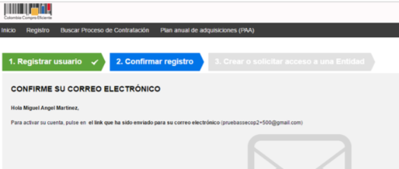
Registro usuario y cuentas Entidades
Recomendaciones:
1. El usuario debe indicar un correo electrónico al cual tenga acceso en el momento del registro. Recomendamos que sea el institucional, teniendo en cuenta que SECOP II, envía notificaciones de los procesos de contratación de los que es responsable.
2. La contraseña debe tener por lo menos 8 caracteres entre letras, mayúsculas y minúsculas, números y caracteres especiales.
3. La zona horaria debe ser configurada como “(UTC-05:00) Bogotá, lima, Quito”
4. En el campo “Nombre de la Entidad” los usuarios compradores deben seleccionar de la lista desplegable la Entidad a la que solicitara acceso. Al terminar de diligenciar la información, haga clic en “Continuar”. El SECOP II habilita la segunda sección del formulario y le indica que ha enviado un mensaje a la dirección de correo electrónico registrada en la sección anterior para confirmar el registro del usuario.

Slide 7
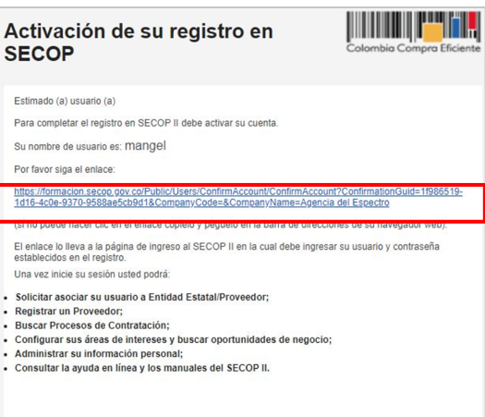
Registro usuario y cuentas Entidades
A continuación, el usuario debe ingresar al correo electrónico y buscar el mensaje, esto le permite activar su usuario en el SECOP II. Si el correo no está en su bandeja de entrada recuerde revisar en la carpeta de Spam o Correo no deseado, haga clic en el enlace, para continuar. Al hacer clic en el hipervínculo enviado al correo electrónico, el SECOP II lleva al usuario de nuevo al SECOP II
https://www.colombiacompra.gov.co/sites/cce_public/files/cce_step/cce-sec-gi-12eeppregistrousuarioscuentaentidadestatal08-09-2021.pdf

Slide 8
Uso del SECOP II Régimen especial
Normatividad:
* Ley 2195 de 2022 (Art. 53).
* Circular Única Externa de Colombia Compra Eficiente (Numeral 1.1) - Impone la obligatoriedad de publicar en SECOP II, a las entidades que cuenten con un régimen contractual excepcional al del Estatuto General de Contratación de la Administración Pública, a partir del 18 de Julio de 2022

Slide 9
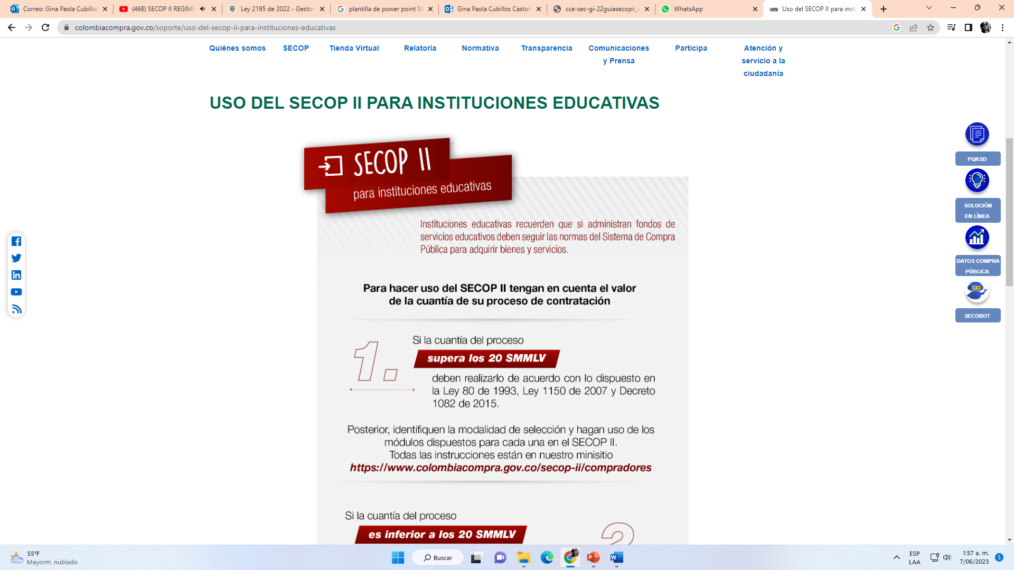

Uso del SECOP II Instituciones educativas

Slide 10
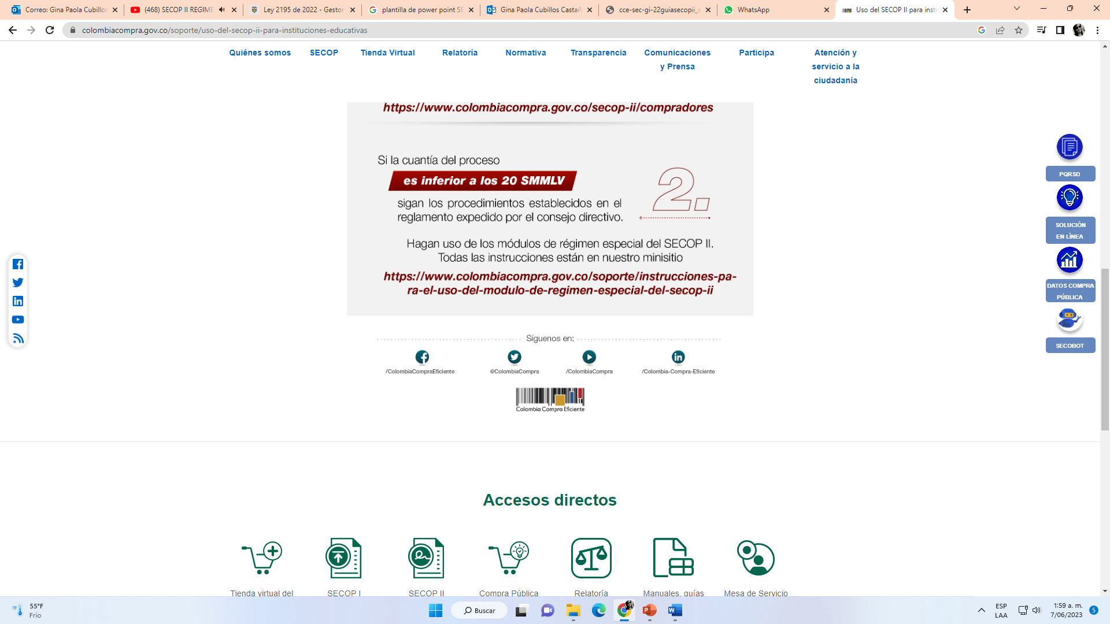
Uso del SECOP II Instituciones Educativas

Slide 11
Uso del SECOP II Instituciones Educativas
MÓDULOS DEL SECOP II | TRANSACCIONAL | PUBLICITARIO
RÉGIMEN ESPECIAL SIN OFERTA | X | X
RÉGIMEN ESPECIAL CON OFERTA | X
CONTRATACIÓN DIRECTA CON OFERTA | X
CONTRATACIÓN DIRECTA SIN OFERTA | X
MÍNIMA CUANTÍA | X
MENOR CUANTÍA | X
MENOR CUANTÍA SIN MANIFESTACIÓN DE INTERÉS | X
SUBASTA ELECTRÓNICA | X
CONCURSO DE MÉRITOS ABIERTO | X
LICITACIÓN PÚBLICA | X
LICITACIÓN PÚBLICA OBRA | X

Slide 12
Uso del SECOP II Instituciones Educativas
Fases en la creación de procesos de modo transaccional
MÓDULOS DEL SECOP II | PRESENTACION DE OBSERVACIONES | PRESENTACION DE OFERTAS | CONTRATO
RÉGIMEN ESPECIAL SIN OFERTA |  |  | X
RÉGIMEN ESPECIAL CON OFERTA | X | X
CONTRATACIÓN DIRECTA CON OFERTA | X | X
CONTRATACIÓN DIRECTA SIN OFERTA |  |  | X
MÍNIMA CUANTÍA | X | X | X
MENOR CUANTÍA | X | X | X
MENOR CUANTÍA SIN MANIFESTACIÓN DE INTERÉS | X | X | X
SUBASTA ELECTRÓNICA | X | X | X
CONCURSO DE MÉRITOS ABIERTO | X | X | X
LICITACIÓN PÚBLICA | X | X | X
LICITACIÓN PÚBLICA OBRA | X | X | X

Slide 13
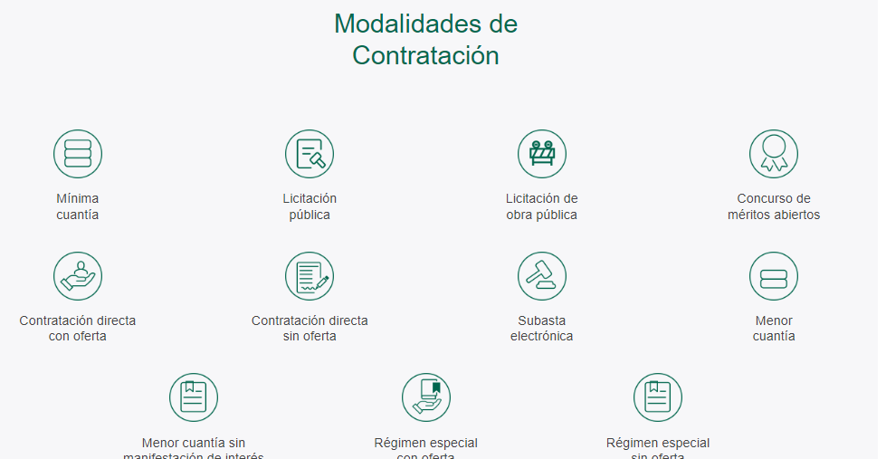
Modalidades de Contratación

Slide 14
Modalidades de Contratación
Mínima Cuantía: https://www.colombiacompra.gov.co/sites/cce_public/files/cce_step/cce-sec-gi-20guiasecopii_eemcminimacuantia20-04-2022_0.pdf
Licitación Pública: https://www.colombiacompra.gov.co/sites/cce_public/files/cce_step/cce-sec-gi-18guiasecopii_eepclicitacionpublica20-04-2022.pdf
Licitación de Obra Pública: https://www.colombiacompra.gov.co/sites/cce_public/files/cce_step/cce-sec-gi-19guiasecopii_eemclicitacionpublicaobra20-04-2022.pdf
Concurso de Méritos abiertos: https://www.colombiacompra.gov.co/sites/cce_public/files/cce_step/cce-sec-gi-16guiasecopii_eepcconcursomeritosabierto20-04-2022.pdf
Contratación directa con oferta: https://www.colombiacompra.gov.co/sites/cce_public/files/cce_step/cce-sec-gi-17guiasecopii_eepccontrataciondirectaconofertas20-04-2022.pdf
Contratación directa sin ofertas: https://www.colombiacompra.gov.co/sites/cce_public/files/cce_step/cce-sec-gi-10eemccontrataciondirectaso08-09-2021.pdf

Slide 15
Modalidades de Contratación
Subasta Electrónica: https://www.colombiacompra.gov.co/sites/cce_public/files/cce_step/cce-sec-gi-25guiasecopii_eemcseleccionabreviadasubastainversa_subastaelectronica20-04-2022_0.pdf
Menor Cuantía: https://www.colombiacompra.gov.co/sites/cce_public/files/cce_step/cce-sec-gi-24guiasecopii_eemcseleccionabreviadamenorcuantia20-04-2022.pdf
Régimen especial con ofertas: https://www.colombiacompra.gov.co/sites/cce_public/files/cce_step/cce-sec-gi-21guiasecopii_eemcregimenespecialconofertas20-04-2022.pdf
Régimen especial sin ofertas: https://www.colombiacompra.gov.co/sites/cce_public/files/cce_step/cce-sec-gi-22guiasecopii_eemcregimenespecialsinofertas20-04-2022.pdf

Slide 16
Gestión Contractual
Gestión Contractual: https://www.colombiacompra.gov.co/sites/cce_public/files/cce_step/cce-sec-gi-13eegestioncontractual08-09-2021.pdf
Incumplimientos: https://www.colombiacompra.gov.co/sites/cce_public/files/cce_step/20190821guiagcincumplimientosentidadestatalv8.pdf

Slide 17
Módulo Régimen Especial - Publicitario
Aspectos Relevantes:
No es transaccional.
Se debe publicar dentro de los 3 días hábiles siguientes a la expedición de los documentos (artículo 2.2.1.1.1.7.1 del Decreto 1082 de 2015).
No requiere que el contratista esté registrado en SECOP II.
No debe existir duplicidad en la publicación de los documentos.
No se debe dar “FINALIZAR” en la fase 1 (proceso).
VEÁMOS UN CASO PRÁCTICO

Slide 18
GRACIAS

